Slide 1
Aero-breizh
Auteurs :
Christophe Galtier
Manuel Pires

Slide 2
Introduction
Stratégie d’entreprise
Analyse métier
Analyse fonctionnelle
Analyse du système d’information
Projets retenus

Slide 3
Stratégie d’entreprise

Slide 4
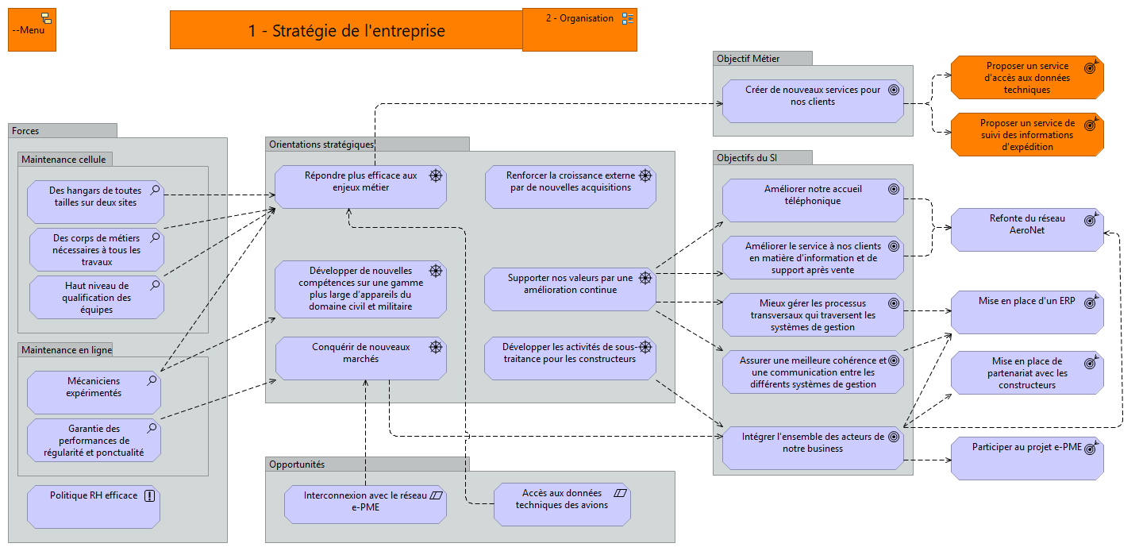
Stratégie d’entreprise

Slide 5
Analyse métier

Slide 6
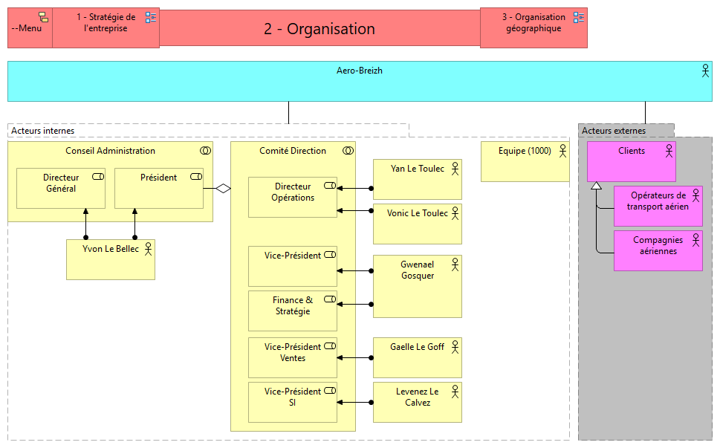
Organisation

Slide 7
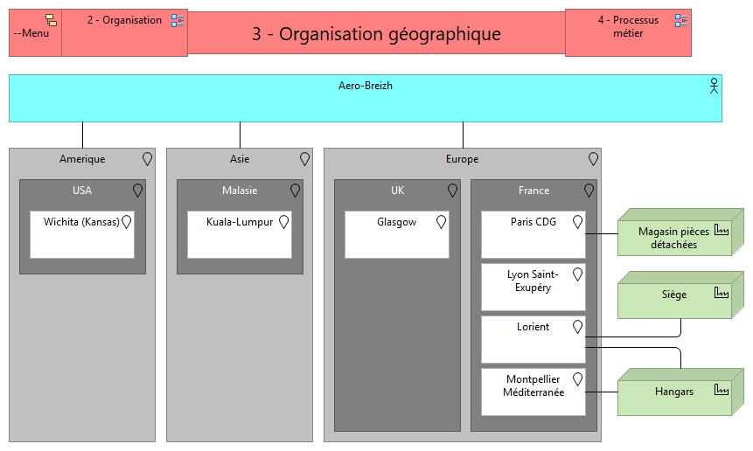
Organisation géographique

Slide 8
Analyse fonctionnelle

Slide 9
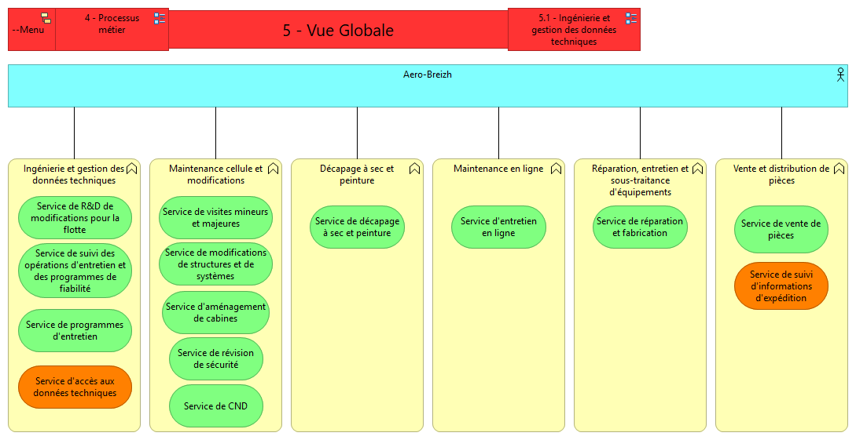
Analyse fonctionnelle globale

Slide 10
Analyse du système d’information

Slide 11
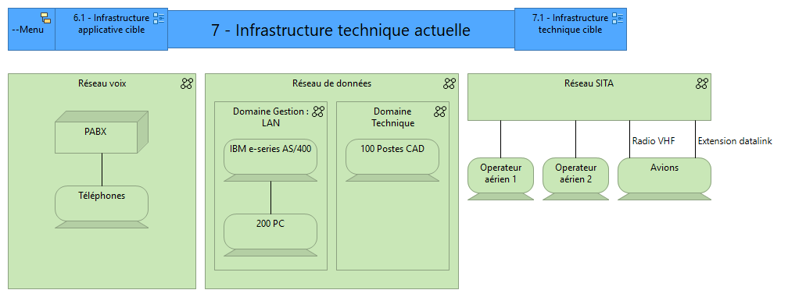
Architecture actuel

Slide 12
Projets retenus
Projet AeroNet
Projet Anis

Slide 13
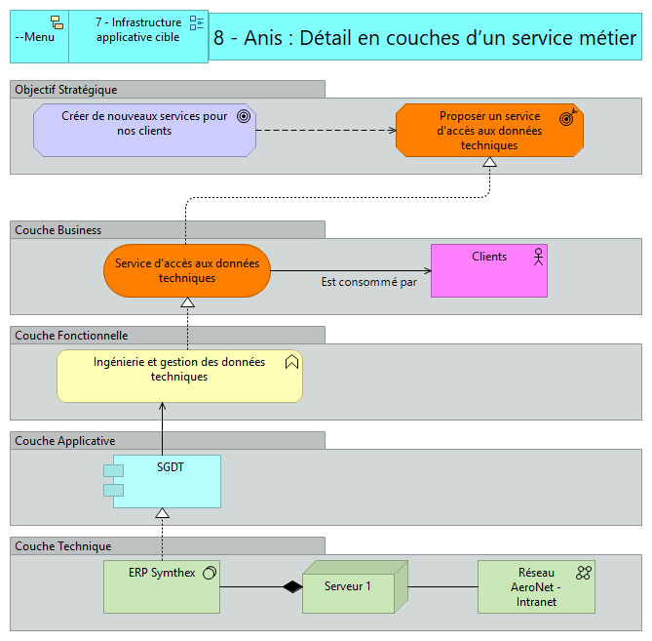
Projet Anis

Slide 14
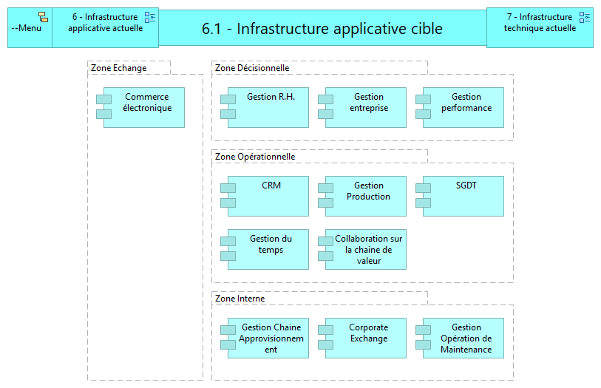
Projet Anis

Slide 15
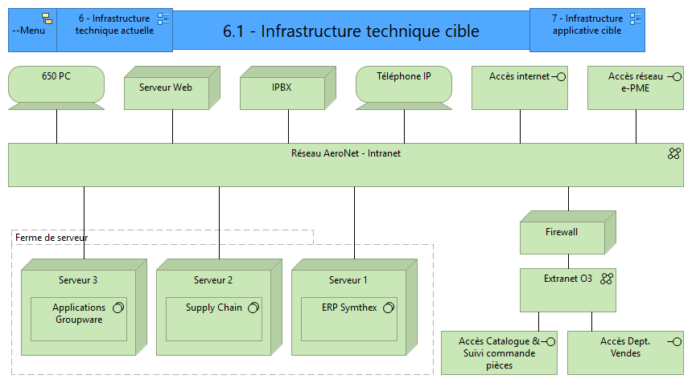
Projet aeronet

